Slide 1




GIỚI THIỆU
Dự án: Tăng cường tiếp cận thông tin thông
qua chuyển đổi số trong quản lý bền vững tài nguyên thiên nhiên và bảo vệ môi trường
TS. Trần Diễm Phúc
PGĐ Trung tâm CĐS&CNTT - Giám đốc Dự án
Điện thoại: 0915.272327
Email: trandiemphuc@quangtri.gov.vn – phuctd@gmail.com

Slide 2






NỘI DUNG
Thông tin chung về dự án
Bối cảnh thực hiện dự án
Mục tiêu và phạm vi của dự án
Sơ đồ vận hành dự án
Kế hoạch phối hợp triển khai

Slide 3
THÔNG TIN CHUNG VỀ DỰ ÁN
Tên dự án
Đơn vị thực hiện
Tăng cường tiếp cận thông tin thông qua chuyển đổi số trong quản lý bền vững tài nguyên thiên nhiên và bảo vệ môi trường
Chủ trì: Trung tâm Chuyển đổi số và
Công nghệ thông tin Quảng Trị
Phối hợp: Trung tâm Nghiên cứu Quản trị Tài nguyên Vùng cao (CEGORN)
Thời gian
Phạm vi
Từ tháng 12/2024 – 10/2026
Tỉnh Quảng Trị và thí điểm tại xã Bố Trạch
và xã Phong Nha
Tài trợ
Tổng vốn tài trợ
Tổ chức Stichting Oxfam NOVIB – nguồn vốn
viện trợ không hoàn lại
160.597,4 EUR (~4,24 tỷ VND)

Slide 4
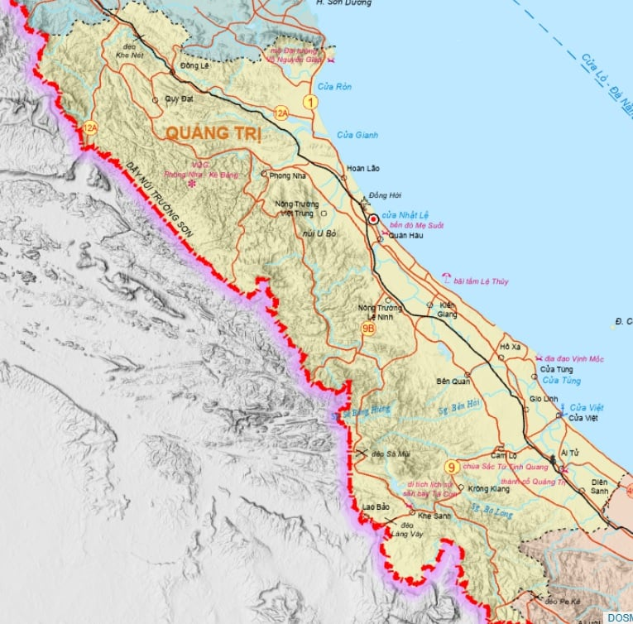
BỐI CẢNH THỰC HIỆN DỰ ÁN
Tỉnh Quảng Trị sở hữu nguồn tài nguyên thiên nhiên phong phú và đa dạng, bao gồm rừng, biển, đảo, khoáng sản và nguồn nước. Có hệ sinh thái rừng nguyên sinh, khu dự trữ thiên nhiên và nhiều cảnh quan núi rừng hùng vĩ tạo nên tiềm năng lớn cho phát triển du lịch sinh thái, tâm linh và văn hóa. Với đường bờ biển dài khoảng 200 km, Quảng Trị có nhiều tiềm năng phát triển du lịch biển và ngư trường rộng lớn, thuận lợi cho khai thác và nuôi trồng thủy sản. Khoáng sản ở Quảng Trị khá đa dạng, nổi bật là đá vôi, titan, cát thạch anh, vàng,…

Slide 5
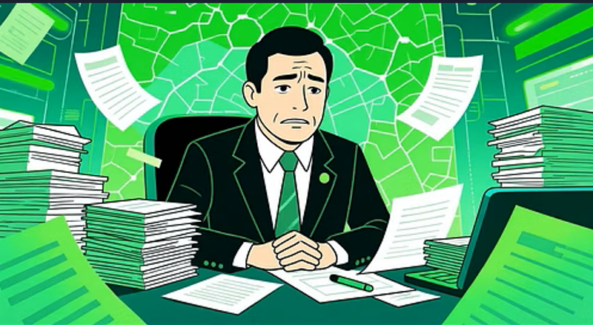
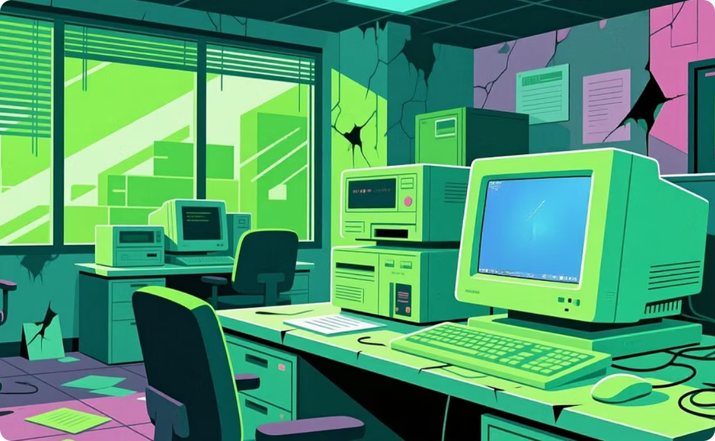

Khó khăn
Tuy nhiên, việc khai thác và sử dụng tài nguyên chưa thực sự hiệu quả, một số nơi còn có những lãng phí và có thể tạo ra các nguy cơ về môi trường. Các thách thức chính bao gồm:
Lực lượng cán bộ nhà nước còn mỏng
Điều kiện cơ sở vật chất chưa đáp ứng
Nhận thức của người dân và doanh nghiệp còn hạn chế
Địa bàn quản lý rộng, năng lực cán bộ tại một số nơi còn hạn chế, dẫn đến khó khăn trong quản lý tài nguyên hiệu quả.
Thiếu trang thiết bị và công nghệ hiện đại là rào cản lớn trong việc theo dõi, quản lý và bảo vệ tài nguyên thiên nhiên.
Nhiều người dân và doanh nghiệp chưa ý thức được tầm quan trọng của việc khai thác bền vững tài nguyên và bảo vệ môi trường.

Slide 6




Xu hướng
Phát triển bền vững
Tiếp cận thông tin
Tham gia hiệu quả
Quản lý tài nguyên và bảo vệ môi trường là một trong những trụ cột chính của phát triển bền vững.
Là yếu tố then chốt giúp cộng đồng, doanh nghiệp và cơ quan nhà nước tham gia quản lý tài nguyên bền vững trong kỷ nguyên số.
Cung cấp và tiếp cận thông tin giúp người dân và các bên liên quan cùng hành động hiệu quả trong quản lý tài nguyên và bảo vệ môi trường.
Cải thiện tiếp cận thông tin sẽ nâng cao tính minh bạch, tăng cường sự tham gia và hiệu quả trong quản lý tài nguyên thiên nhiên.

Slide 7






Hệ thống các văn bản của Trung ương và địa phương
Thời gian qua, các cấp Trung ương và địa phương đã ban hành nhiều văn bản quan trọng
Trung ương
Địa phương
Các Luật quan trọng: Luật Công nghệ thông tin (2006), Luật Tài nguyên Nước (2023), Luật Tiếp cận thông tin (2016), Luật Lâm nghiệp (2017), Luật Giao dịch điện tử (2023), Luật Đất đai (2024), Luật Tài nguyên, Môi trường biển và Hải đảo (2015), Luật Bảo vệ môi trường (2020)…
Nghị quyết 07-NQ/TU (2022) về chuyển đổi số
Kế hoạch 698/KH-UBND (2022) về thực hiện Nghị quyết 07-NQ/TU và các văn bản liên quan nâng cao năng lực CNTT, đảm bảo 100% dịch vụ công trực tuyến mức 4
Công văn số 738/UBND-NC (15/7/2022) và Công văn số 1675/UBND-NCVX (21/8/2023) của UBND tỉnh về việc tăng cường công tác tiếp cận thông tin trên địa bàn tỉnh
Các văn bản hướng dẫn: Các nghị định, quyết định, chỉ thị, công văn hướng dẫn về chia sẻ dữ liệu, cung cấp thông tin trực tuyến, bảo vệ dữ liệu cá nhân, chuyển đổi số, bảo vệ môi trường, phát triển lâm nghiệp
Nhiều văn bản chỉ đạo tăng cường thực thi Luật Tiếp cận thông tin, nâng cao nhận thức, kỹ năng số cho cán bộ và người dân

Slide 8
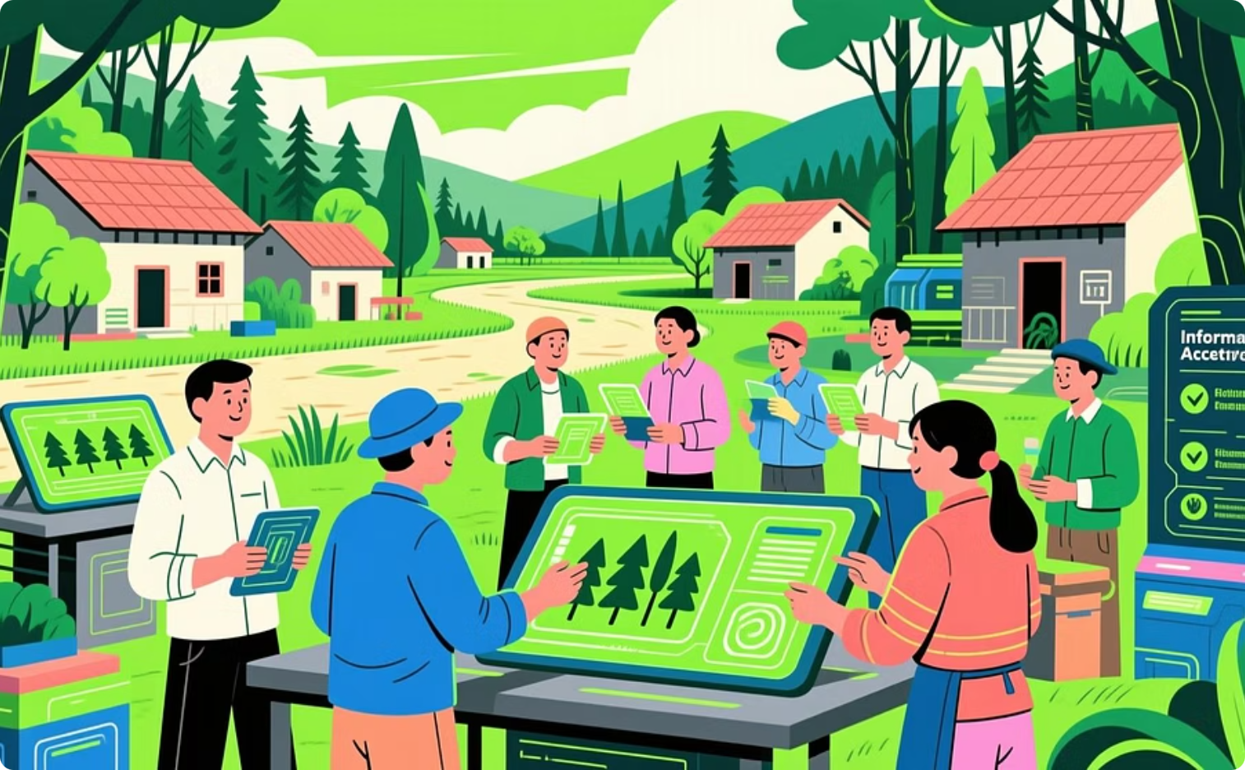
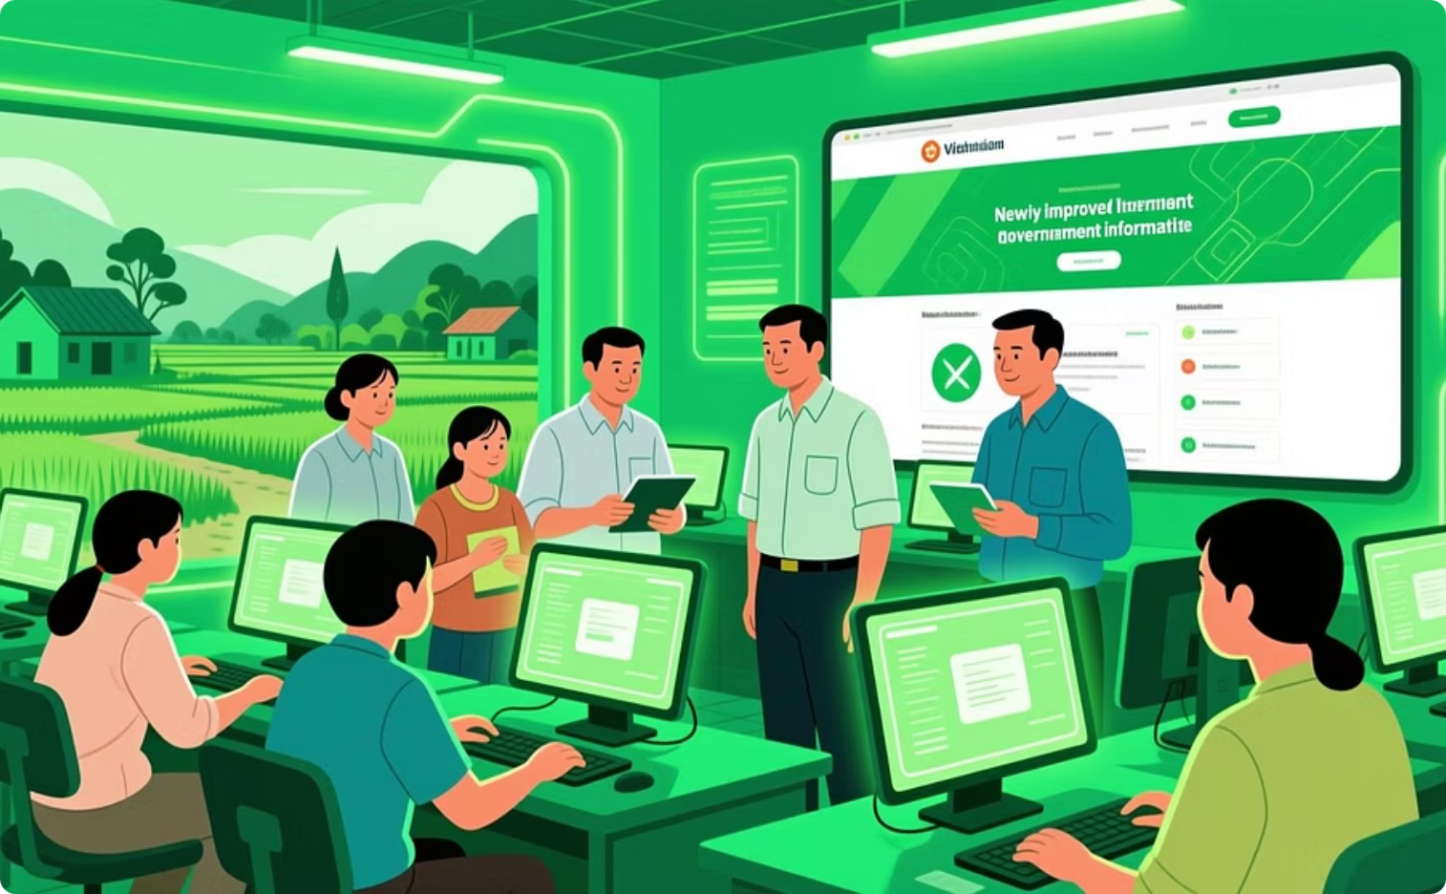
Kinh nghiệm
Mô hình triển khai thành công về thực hiện Luật tiếp cận thông tin tại tỉnh Quảng Bình (cũ):
Giai đoạn 2018-2019
Giai đoạn 2020-2021
CIRD/FORLAND phối hợp với Trung tâm Trợ giúp pháp lý tỉnh thực hiện các hoạt động nâng cao năng lực về tiếp cận thông tin trong lĩnh vực lâm nghiệp cho cán bộ và người dân xã Xuân Trạch và hỗ trợ tư vấn xây dựng quy chế quản lý rừng cộng đồng.
CEGORN phối hợp với TTCNTT&TT (cũ) thực hiện thí điểm cải thiện trang thông tin điện tử của Xuân Trạch, tuân thủ theo Nghị định 42/2022/NĐ-CP và quy định của Luật Tiếp cận thông tin. Nâng cao kỹ năng về vận hành trang thông tin điện tử và kỹ năng cung cấp thông tin cho người dân.

Slide 9
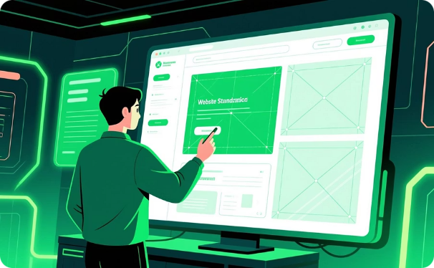
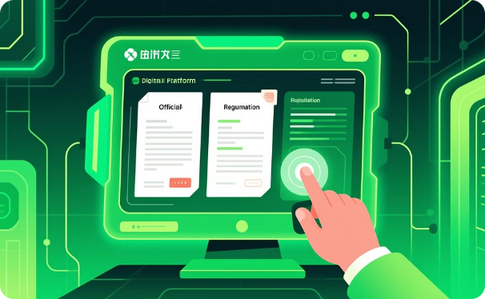
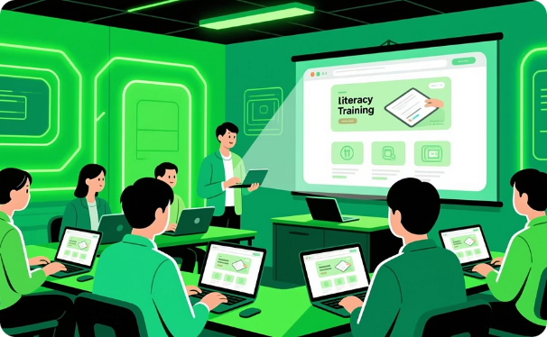

Kinh nghiệm
Nội dung chuẩn hóa Trang thông tin điện tử của xã Xuân Trạch (cũ):
Chuẩn hóa trang thông tin
Thiết lập chuyên mục
Tập huấn nâng cao năng lực
Chuẩn hóa trang thông tin điện tử, điều chỉnh các mục phù hợp với người dùng
Thiết lập Chuyên mục tiếp cận thông tin, danh mục thông tin công khai, công bố Quy chế nội bộ về cung cấp thông tin lên trang thông tin điện tử
Tập huấn cho cán bộ địa phương về kỹ thuật vận hành trang thông tin điện tử
Nâng cao năng lực cho đại diện cộng đồng về cách tìm kiếm thông tin trên trang thông tin điện tử
Xuân Trạch là xã đầu tiên tại Việt Nam công khai Quy chế nội bộ lên trang thông tin điện tử theo quy định của
Luật Tiếp cận thông tin

Slide 10


MỤC TIÊU CỦA DỰ ÁN
Mục tiêu chung
Đến năm 2026, việc tiếp cận thông tin và hợp tác trong lĩnh vực bảo vệ tài nguyên và môi trường của cán bộ địa phương và người dân, đặc biệt là các nhóm yếu thế như phụ nữ, người dân tộc thiểu số, người khuyết tật được tăng cường. Qua đó, góp phần vào quản lý bền vững tài nguyên thiên nhiên và bảo vệ môi trường tại địa phương.
Mục tiêu cụ thể
Mục tiêu 01
Mục tiêu 02
Năng lực thực thi Luật Tiếp cận thông tin nói chung và tiếp cận thông tin trong lĩnh vực bảo vệ tài nguyên và môi trường tại Quảng Trị được cải thiện, qua đó đóng góp cho sự phát triển bền vững của địa phương.
Các chính sách và pháp luật về tiếp cận thông tin nói chung và tiếp cận thông tin trong lĩnh vực về quản lý tài nguyên và bảo vệ môi trường phù hợp với chủ trương chuyển đổi số của Chính phủ, của tỉnh Quảng Trị và được thực thi hiệu quả qua quá trình nghiên cứu, góp ý dựa trên cơ sở kinh nghiệm thực tiễn.

Slide 11
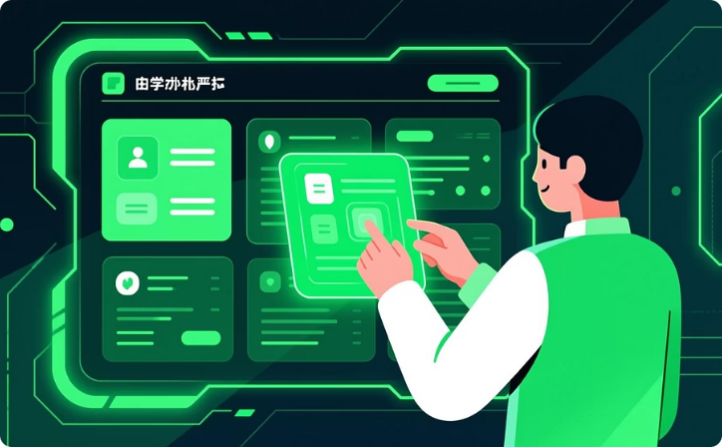
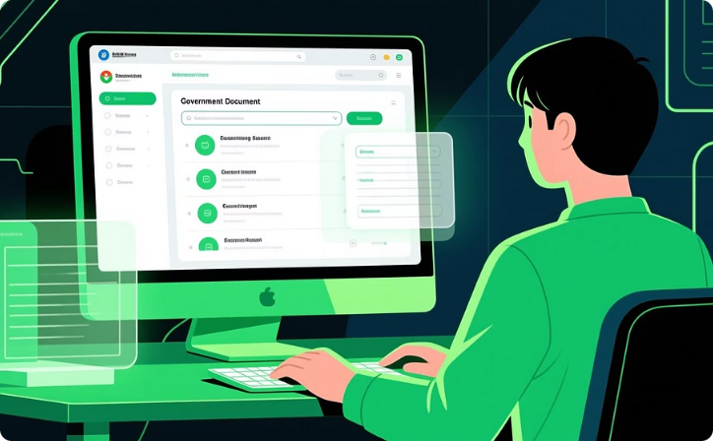
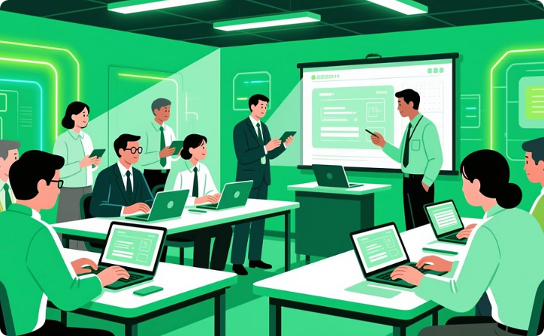

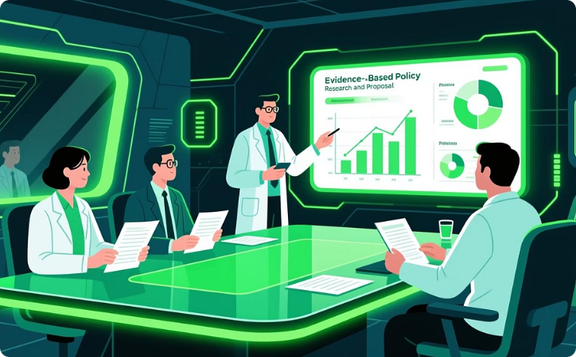
NỘI DUNG TRIỂN KHAI CHÍNH
Xây dựng chuyên mục Tiếp cận thông tin
Xây dựng phần mềm độc lập
Nâng cao năng lực
Xây dựng chuyên mục Tiếp cận thông tin trên các Trang thông tin điện tử, kết hợp với chuẩn hóa trang thông tin điện tử các sở, ngành, địa phương theo Nghị định 42/2022/NĐ-CP và Luật Tiếp cận thông tin.
Xây dựng phần mềm độc lập liên kết với hệ thống quản lý hồ sơ công việc nhằm hỗ trợ cán bộ, người dân, doanh nghiệp dễ dàng tra cứu, tìm kiếm các văn bản do cơ quan nhà nước ban hành.
Nâng cao năng lực cho cán bộ địa phương và cộng đồng thông qua các hoạt động tập huấn, chia sẻ, hỗ trợ thiết bị công nghệ.
Thúc đẩy tổ Công nghệ số cộng đồng
Nghiên cứu, đề xuất chính sách
Thúc đẩy phát triển tổ Công nghệ số cộng đồng nhằm hỗ trợ hiệu quả cho người dân trong tiến trình chuyển đổi số và tiếp cận thông tin, truyền thông pháp luật tại cơ sở.
Nghiên cứu, tư liệu hóa kết quả, đề xuất chính sách dựa trên các mô hình thực chứng.

Slide 12
PHẠM VI VÀ ĐỐI TƯỢNG HƯỞNG LỢI
1. Người dân và doanh nghiệp
2. Cán bộ và cơ quan liên quan
Đặc biệt ưu tiên các nhóm yếu thế: phụ nữ, đồng bào dân tộc thiểu số, người khuyết tật
Sở KHCN, Sở Tư pháp, Sở NN&MT,… Cơ quan chính quyền địa phương các cấp, Các cơ quan giám sát (Uỷ ban MTTQ, các tổ chức chính trị xã hội,...)
Nâng cao khả năng tiếp cận thông tin
Hỗ trợ thực hiện tốt các Luật và văn bản dưới Luật
Hiểu biết về quyền tiếp cận thông tin, quyền riêng tư, bảo vệ dữ liệu cá nhân
Được hỗ trợ thực hiện Luật TCTT, Nghị định 42/2022/NĐ-CP, Nghị định 13/2023/NĐ-CP và các hướng dẫn của Chính phủ, Bộ, ngành
Tham gia quản lý hiệu quả
Cải thiện mối quan hệ
Tham gia quản lý tài nguyên thiên nhiên (TNTN) và bảo vệ môi trường (BVMT) hiệu quả hơn
Cải thiện mối quan hệ người dân – chính quyền, giảm thiểu rủi ro do thiếu thông tin
Hỗ trợ giám sát
Hỗ trợ các thông tin đáp ứng công tác giám sát và thúc đẩy thực hiện có hiệu quả

Slide 13
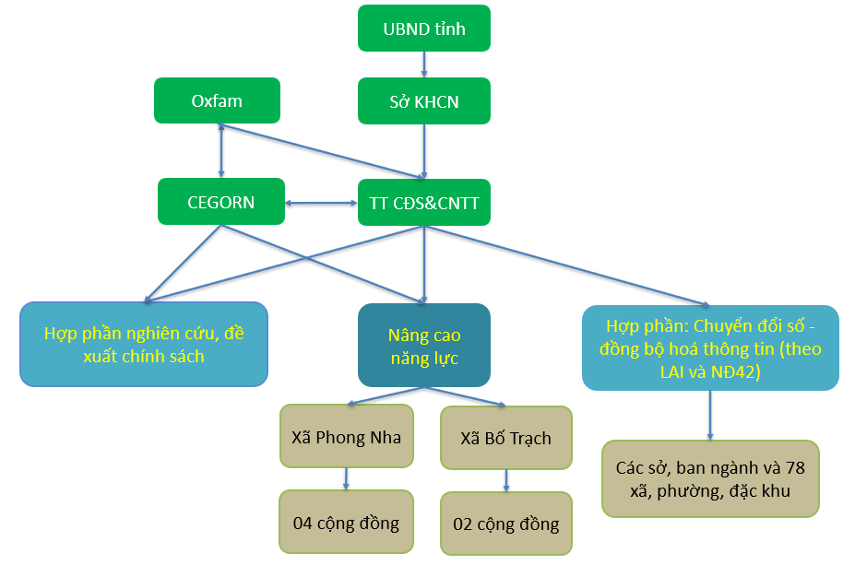
SƠ ĐỒ QUẢN LÝ DỰ ÁN
Cấu trúc quản lý dự án được thiết kế để đảm bảo sự phối hợp hiệu quả giữa các bên tham gia, từ cấp tỉnh đến cộng đồng địa phương.

Slide 14
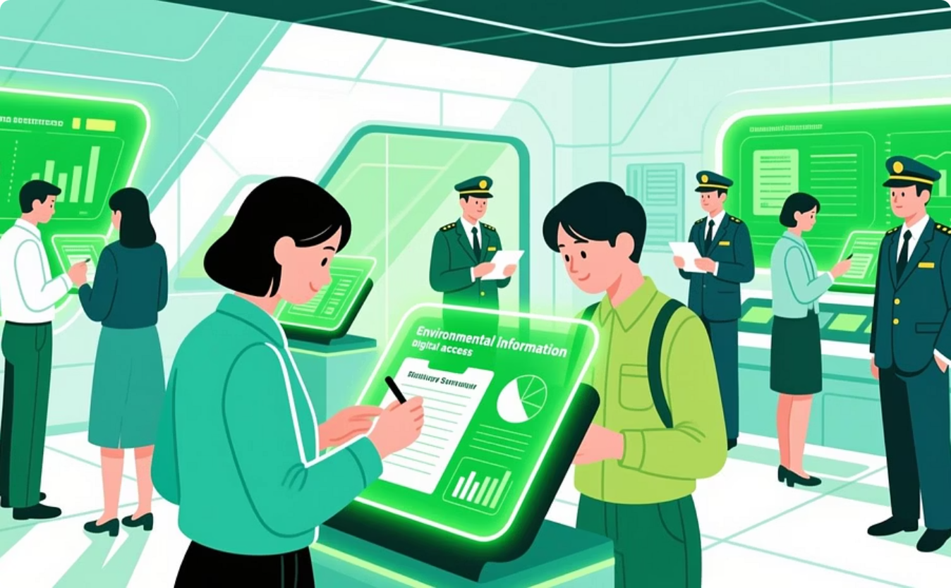
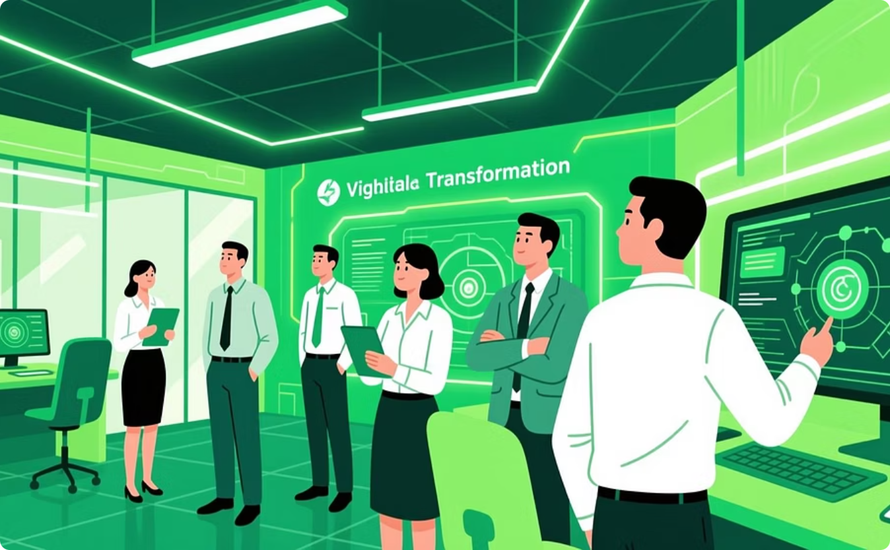
KẾ HOẠCH PHỐI HỢP TRIỂN KHAI DỰ ÁN
Khảo sát Nhu cầu & Thực trạng Thông tin
Tham quan Học hỏi Mô hình Chuyển đổi số
Thực hiện khảo sát về nhu cầu thông tin trong quản lý tài nguyên và môi trường, đánh giá thực trạng cung cấp thông tin trực tuyến và những thách thức trong việc thực thi Luật Bảo vệ môi trường và Luật Tiếp cận thông tin.
Tổ chức chuyến tham quan tại tỉnh Tuyên Quang để học hỏi về các mô hình chuyển đổi số, kinh nghiệm thực hiện Luật Tiếp cận thông tin và kỹ thuật đồng bộ hóa thông tin.
Kết quả: 01 báo cáo khảo sát chi tiết (380 phiếu, 30 cán bộ Nhà nước), 01 cuộc họp góp ý báo cáo.
Thời gian: 03-07/9/2025
Phối hợp: Trung tâm CĐS&CNTT, CEGORN (tổ chức), Các ban ngành cấp tỉnh/xã (hỗ trợ), Oxfam (chuyên môn)
Kết quả: 01 chuyến tham quan với 20 đại diện các cơ quan liên quan, học hỏi kinh nghiệm thực thi Luật và đồng bộ hóa trang thông tin điện tử.
Thời gian: 9/2025
Phối hợp: Trung tâm CĐS&CNTT, CEGORN (tổ chức)

Slide 15
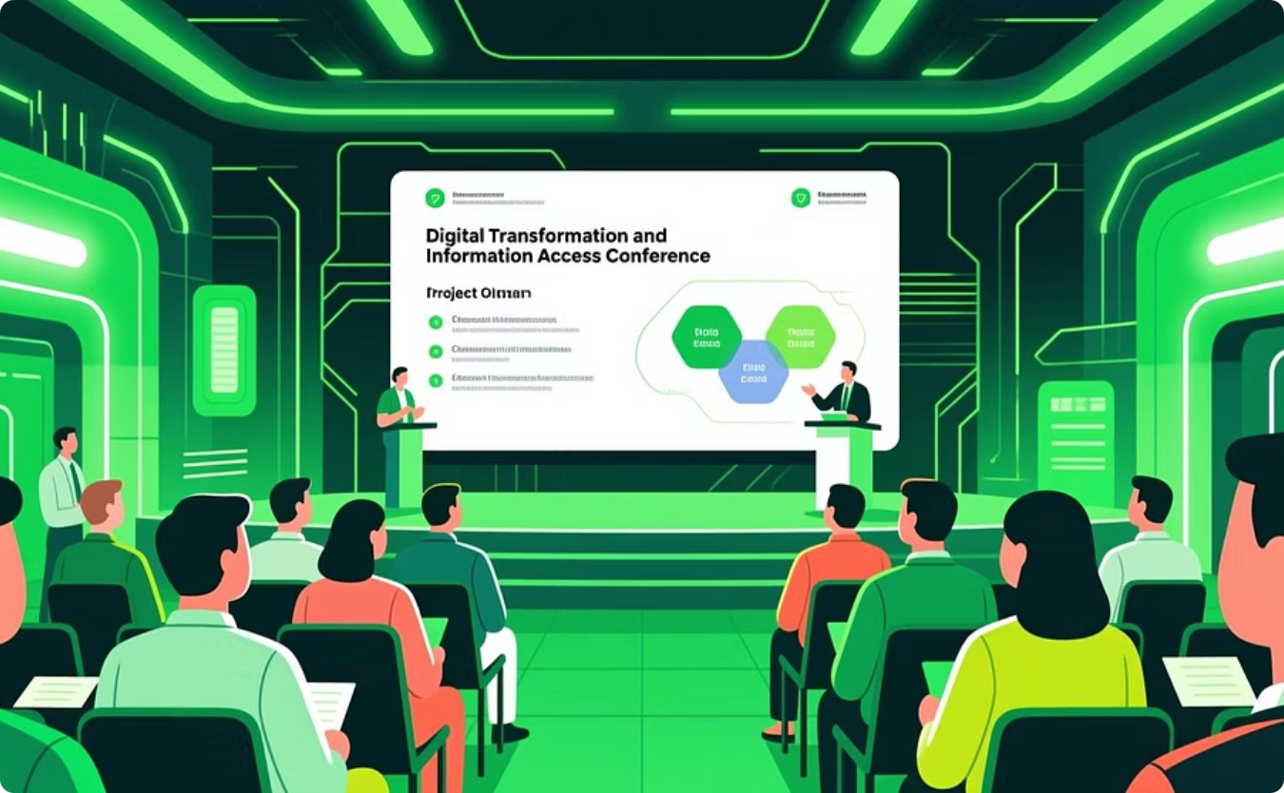

KẾ HOẠCH PHỐI HỢP TRIỂN KHAI DỰ ÁN
Tổ chức Hội thảo Giới thiệu Dự án
Họp kỹ thuật & Đồng bộ hóa Hệ thống
Giới thiệu dự án "Tăng cường tiếp cận thông tin thông qua chuyển đổi số trong quản lý bền vững tài nguyên thiên nhiên và bảo vệ môi trường", đồng thời chia sẻ kinh nghiệm về thực hiện Luật Tiếp cận thông tin và tương tác giữa chính quyền với người dân trong bối cảnh chuyển đổi số.
Tổ chức các cuộc họp kỹ thuật giữa Trung tâm CĐS&CNTT và CEGORN để thảo luận về việc đồng bộ hóa văn bản từ hệ thống Hồ sơ công việc lên Trang thông tin điện tử.
Hoạt động này cũng nhằm nhân rộng mô hình xã Xuân Trạch (cũ) sang hai xã Bố Trạch và Phong Nha.
Kết quả dự kiến: Khoảng 130 đại biểu (trong đó có khoảng 30% nữ) từ các sở, ban, ngành và đơn vị cấp xã sẽ tham gia, nắm vững nội dung dự án và thống nhất phương án triển khai.
Kết quả dự kiến: Các cuộc họp sẽ được tổ chức xuyên suốt dự án để thảo luận, thống nhất và xây dựng phương án triển khai phù hợp.
Thời gian: 9/2025
Thời gian: Xuyên suốt dự án
Phối hợp: Sở KHCN, Trung tâm CĐS&CNTT, CEGORN.
Phối hợp: Sở KHCN, Trung tâm CĐS&CNTT, CEGORN.

Slide 16
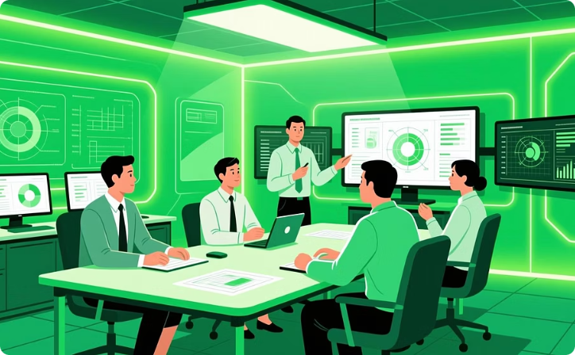
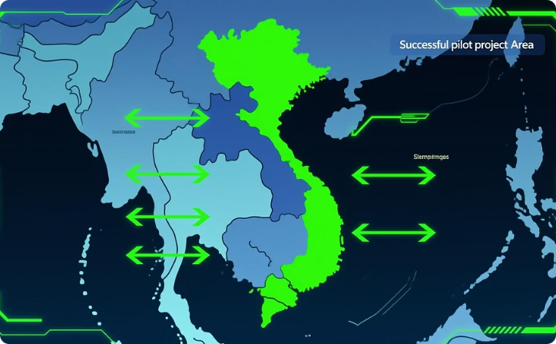
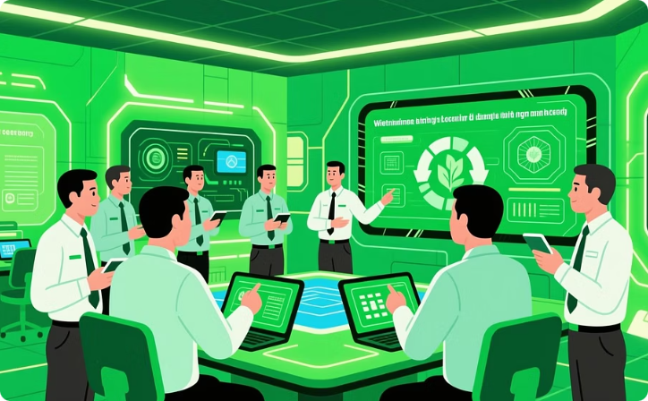
KẾ HOẠCH PHỐI HỢP TRIỂN KHAI DỰ ÁN
Các hoạt động
Kết quả dự kiến
Thời gian
Các bên phối hợp
1.1.4. Tổ chức các cuộc họp kỹ thuật và làm việc giữa Trung tâm CĐS&CNTT và CEGORN về việc đồng bộ hóa văn bản từ hệ thống Quản lý văn bản và Điều hành lên Trang thông tin điện tử và việc nhân rộng mô hình xã Xuân Trạch (cũ) sang hai xã Bố Trạch và Phong Nha
Các cuộc họp được tổ chức để thảo luận, thống nhất và xây dựng phương án triển khai phù hợp
Xuyên suốt dự án
Sở KHCN, Trung tâm CĐS&CNTT,
CEGORN phối hợp
1.1.5. Tổ chức các cuộc làm việc kỹ thuật giữa Trung tâm CĐS&CNTT và các Sở, Ban ngành liên quan trong việc xây dựng chuyên mục Tiếp cận thông tin và đồng bộ hóa văn bản từ hệ thống Quản lý văn bản và Điều hành (QLVB&ĐH) lên Trang thông tin điện tử theo Luật Tiếp cận thông tin và theo Nghị định số 42/2022/NĐ-CP.
Thống nhất phương án thiết kế, nội dung của chuyên mục tiếp cận thông tin trên trang thông tin điện tử của các đơn vị, từ đó được nâng cao năng lực về thực thi Luật Tiếp cận thông tin, Nghị định 42/2022/NĐ-CP và Nghị định 13/2023/NĐ-CP về an toàn dữ liệu.
T3-T10/2025
Các Sở, đơn vị: Sở Tư pháp, Sở KHCN, Sở NNMT, Trung tâm điều hành thông tin và UBND xã Bố Trạch và Phong Nha.
Thảo luận kỹ thuật
Nhân rộng mô hình
Nâng cao năng lực
Các cuộc họp kỹ thuật tập trung vào đồng bộ hóa văn bản, thiết kế chuyên mục và tuân thủ quy định pháp luật.
Kinh nghiệm từ mô hình xã Xuân Trạch sẽ được nhân rộng và điều chỉnh phù hợp tại hai xã Bố Trạch và Phong Nha.
Nâng cao năng lực cán bộ địa phương để duy trì và phát triển hệ thống sau khi dự án kết thúc.

Slide 17
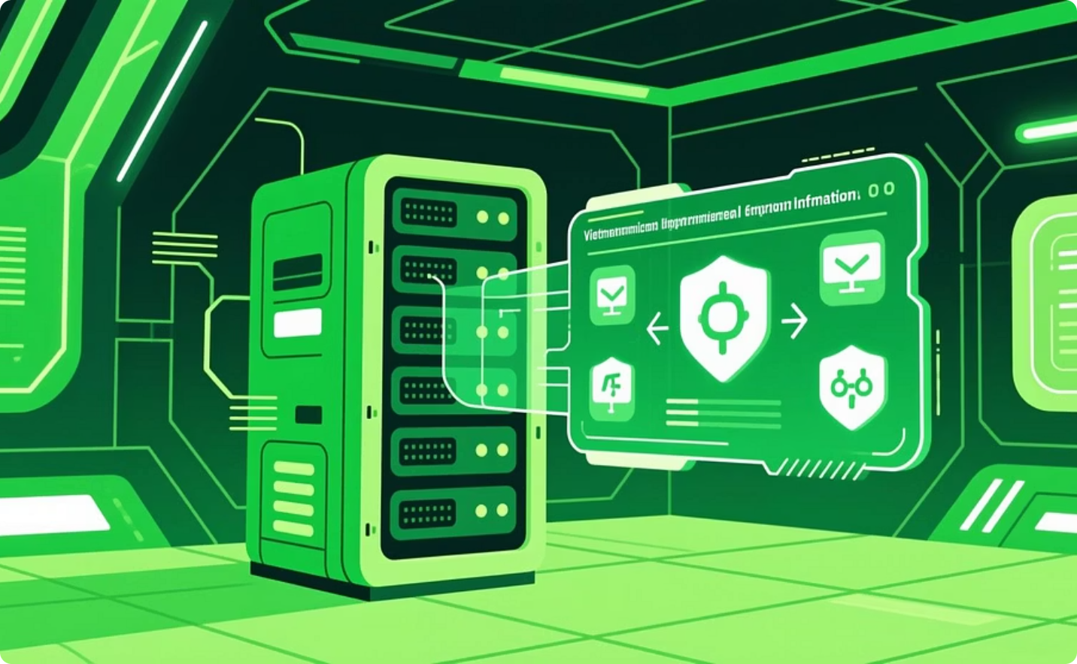
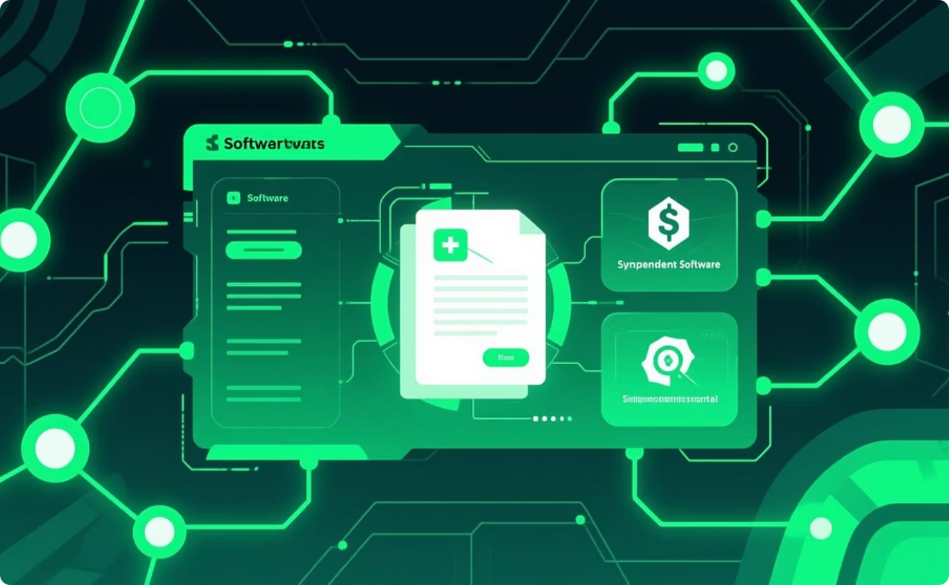
KẾ HOẠCH PHỐI HỢP TRIỂN KHAI DỰ ÁN
Hỗ trợ Kỹ thuật Đồng bộ hóa Thông tin
Phát triển Phần mềm Đồng bộ Văn bản
Hỗ trợ kỹ thuật đồng bộ hóa thông tin trên Trang thông tin điện tử các cấp (Sở, ban, ngành, đơn vị cấp xã) đảm bảo tuân thủ Luật Tiếp cận thông tin và các Nghị định liên quan về Bảo vệ dữ liệu cá nhân. Kết quả là Trang thông tin điện tử cấp xã và cấp tỉnh được cải thiện, giúp người dân tiếp cận thông tin thuận tiện hơn.
Hỗ trợ kỹ thuật xây dựng phần mềm độc lập, kết nối đồng bộ hóa văn bản từ hệ thống Quản lý văn bản và Điều hành lên Trang thông tin điện tử. Phần mềm này sẽ hiển thị các văn bản ban hành, phục vụ nhu cầu tra cứu, khai thác sử dụng của cán bộ, người dân, doanh nghiệp và sẽ được liên kết, hiển thị trên Trang thông tin điện tử từng đơn vị.
Thời gian: T6-T11/2025
Thời gian: T8-T12/2025
Phối hợp: Sở KHCN, Sở VHTT&DL, Trung tâm điều hành thông tin, Trung tâm CĐS&CNTT, CEGORN
Phối hợp: Sở KHCN, Trung tâm CĐS&CNTT, CEGORN,
đối tác phát triển phần mềm

Slide 18
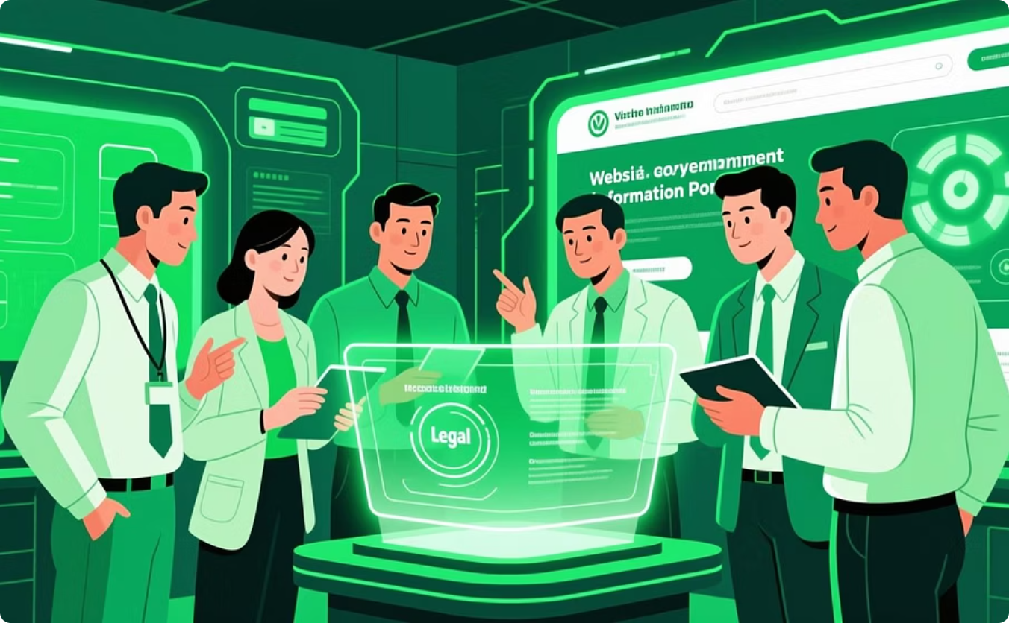
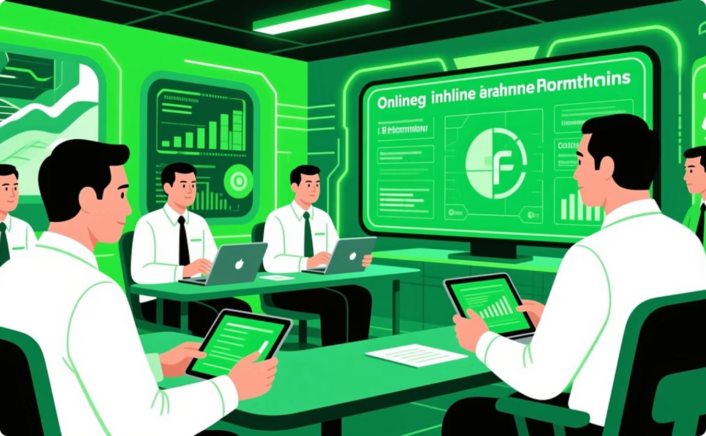

KẾ HOẠCH PHỐI HỢP TRIỂN KHAI DỰ ÁN
Tư vấn & Hoàn thiện Trang thông tin điện tử
Tập huấn Online Vận hành Trang thông tin
Hỗ trợ tư vấn, góp ý để hoàn thiện các trang thông tin điện tử và chuyên mục Tiếp cận thông tin, đảm bảo tính tương tác cao và tuân thủ các quy định pháp luật về thông tin (Luật Tiếp cận thông tin, Nghị định 42/2022/NĐ-CP, Nghị định 13/2023/NĐ-CP).
Tổ chức 02 khóa tập huấn online hướng dẫn vận hành trang thông tin điện tử cấp xã, tỉnh theo Nghị định 42/2022/NĐ-CP và Luật Tiếp cận thông tin, đặc biệt chú trọng các thông tin về quản lý tài nguyên thiên nhiên và bảo vệ môi trường. Mục tiêu là 200 cán bộ (30% nữ) sẽ tham gia và vận hành hiệu quả các trang thông tin.
Thời gian: T7-T12/2025
Thời gian: T10-T11/2025
Phối hợp: Sở KHCN, Trung tâm CĐS&CNTT, CEGORN,
Trung tâm điều hành thông tin
Phối hợp: Trung tâm CĐS&CNTT, CEGORN,
Trung tâm điều hành thông tin, 78 xã
Các hoạt động tập huấn sẽ được thiết kế với phương pháp tương tác, thực hành trực tiếp trên hệ thống và
có tài liệu hướng dẫn chi tiết để cán bộ có thể tham khảo sau khóa học

Slide 19



KẾ HOẠCH PHỐI HỢP TRIỂN KHAI DỰ ÁN
Các hoạt động
Kết quả dự kiến
Thời gian dự kiến
Các bên phối hợp
1.1.10. Xây dựng 03 video hướng dẫn vận hành trang thông tin điện tử cấp xã, tỉnh và hướng dẫn cập nhật Chuyên mục tiếp cận thông tin
03 video hướng dẫn kỹ thuật vận hành trang thông tin điện tử được xuất bản.
T10-T11/2025
Trung tâm CĐS&CNTT phối hợp Trung tâm Điều hành thông tin
1.1.11. Tư liệu hóa mô hình
cấp xã, tỉnh
Các mô hình được tư liệu hoá thành các bài học kinh nghiệm để địa phương có thể áp dụng và nhân rộng trong các giai đoạn tiếp theo.
T8-T9/2026
Trung tâm CĐS&CNTT
và CEGORN
Video hướng dẫn
Tư liệu hóa
Chia sẻ kinh nghiệm
Các video sẽ được thiết kế ngắn gọn, dễ hiểu, tập trung vào các thao tác cụ thể mà cán bộ cần thực hiện
Quá trình triển khai sẽ được ghi lại đầy đủ, bao gồm các thách thức, giải pháp và bài học kinh nghiệm
Các bài học kinh nghiệm sẽ được chia sẻ rộng rãi để các địa phương khác có thể học hỏi và áp dụng

Slide 20
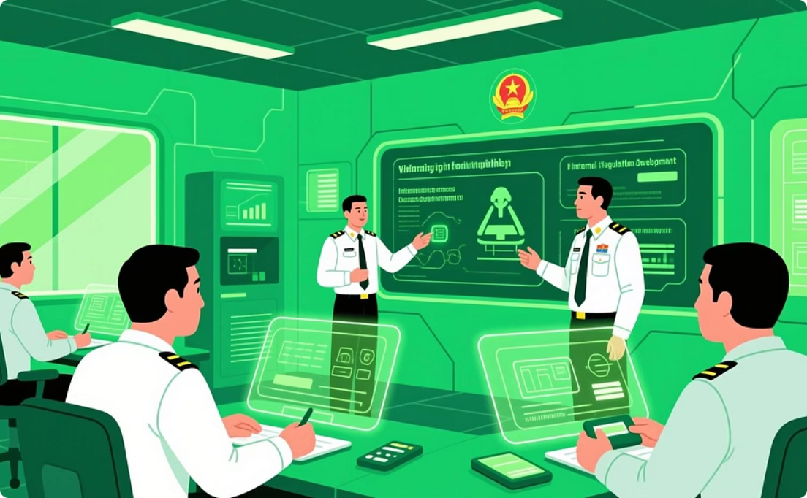
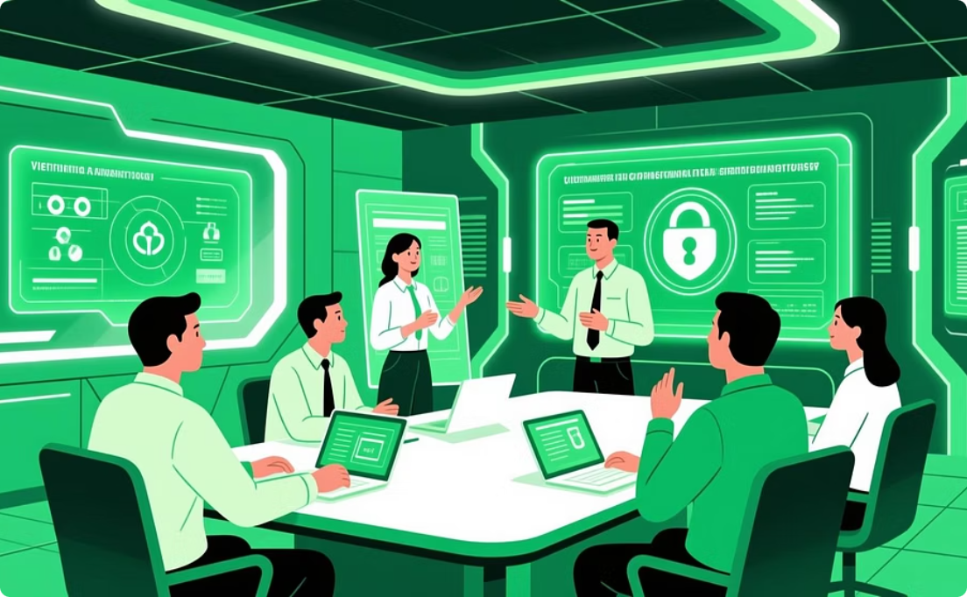
KẾ HOẠCH PHỐI HỢP TRIỂN KHAI DỰ ÁN
Tập huấn Xây dựng Quy chế Nội bộ về Thông tin
Tập huấn Thực thi Luật Tiếp cận Thông tin & An toàn Dữ liệu
Hướng dẫn cán bộ 78 xã của tỉnh Quảng Trị về việc xây dựng quy chế nội bộ cung cấp thông tin, nhằm nâng cao năng lực thực hành theo Luật Tiếp cận thông tin.
Nâng cao nhận thức và hiểu biết cho cán bộ về Luật Tiếp cận thông tin và các nội dung liên quan đến an toàn dữ liệu trong bối cảnh chuyển đổi số.
Các hoạt động
Kết quả dự kiến
Thời gian dự kiến
Các bên phối hợp
1.2.1. Tập huấn, hướng dẫn xây dựng quy chế nội bộ về cung cấp thông tin theo luật tiếp cận thông tin cho các các xã cho 78 xã trên địa bàn tỉnh Quảng Trị.
Có 40 người tham gia trực tiếp, 152 người tham gia online, trong đó khoảng 40% nữ được nâng cao năng lực và có khả năng thực hành nhằm xây dựng quy chế nội bộ về cung cấp thông tin cho UBND 78 xã trên địa bàn.
T11-T12/2025
Sở Tư pháp, Trung tâm
CĐS&CNTT và CEGORN
T9-T10/2025
Trung tâm CĐS&CNTT và
CEGORN
1.2.2. Tập huấn "Hướng dẫn thực thi luật tiếp cận thông tin, an toàn dữ liệu trong bối cảnh chuyển đổi số".
Có 40 người tham gia trực tiếp, 152 người tham gia online trong đó khoảng 50% nữ giới được nâng cao nhận thức. Các thành viên tham gia hiểu nắm được tinh thần của Luật Tiếp cận thông tin và các nội dung về an toàn dữ liệu trong quá trình quản lý thông tin công dân.

Slide 21
KẾ HOẠCH PHỐI HỢP TRIỂN KHAI DỰ ÁN
Các hoạt động
Kết quả dự kiến
Thời gian dự kiến
Các bên phối hợp
1.2.3. Tư vấn xây dựng các dự thảo quy chế nội bộ về cung cấp thông tin và quy trình bảo mật thông tin của xã và các phòng ban liên quan.
Các bản Dự thảo quy chế nội bộ về cung cấp thông tin và quy trình bảo mật thông tin của UBND cấp xã và các phòng ban.
T12/2025 -T3/2026
Trung tâm CĐS&CNTT và CEGORN, Sở Tư Pháp
Trung tâm CĐS&CNTT và CEGORN, Sở VH-TT&DL và các đơn vị cấp xã trên địa bàn
1.2.5. Phối hợp các đơn vị truyền thông tỉnh, địa phương thực hiện truyền thanh pháp luật về tiếp cận thông tin, đất đai, tài nguyên, lâm nghiệp…trên hệ thống loa truyền thanh cấp xã, thôn
12 bài phát thanh về Luật Tiếp cận thông tin, Nghị định 42/2022/NĐ-CP và các thông tin về đất đai, lâm nghiệp, tài nguyên môi trường được biên tập đảm bảo chất lượng, truyền thanh trên hệ thống loa truyền thanh của địa phương.Có khoảng 1.000 người được tiếp cận trực tiếp và 10.000 người tiếp cận gián tiếp.
T9/2025 - T10/2026
78
12
~10K
Xã trên địa bàn
Bài phát thanh
Người dân
Được hỗ trợ xây dựng quy chế nội bộ
về cung cấp thông tin
Về Luật Tiếp cận thông tin và các thông tin
liên quan
Được tiếp cận thông tin qua
loa truyền thanh

Slide 22
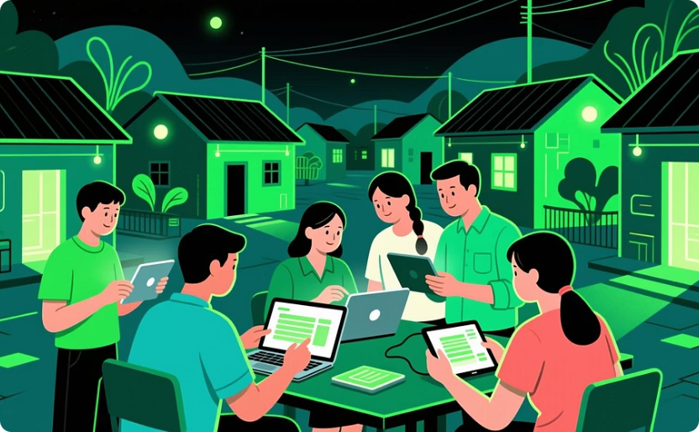

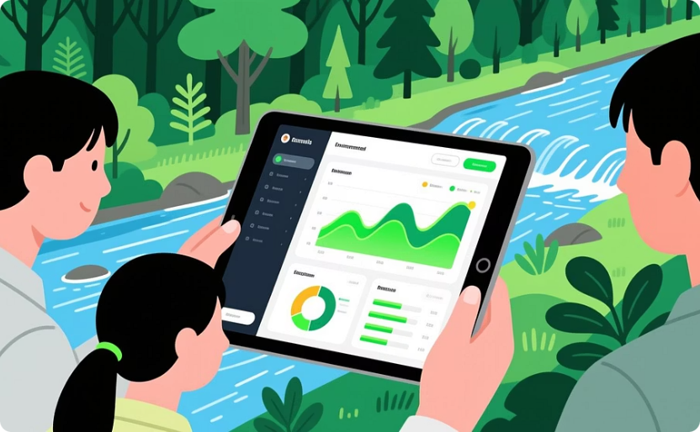
KẾ HOẠCH PHỐI HỢP TRIỂN KHAI DỰ ÁN
Các hoạt động
Kết quả dự kiến
Thời gian dự kiến
Các bên phối hợp
1.3.0. Thí điểm phối hợp hỗ trợ mở rộng/kiện toàn Tổ công nghệ số cộng đồng/nhóm nòng cốt tại 02 xã thực hiện dự án
06 tổ truyền thông số được kiện toàn và mở rộng, nâng cao năng lực hỗ trợ người dân trong chuyển đổi số
T11-T12/2025
Trung tâm CĐS&CNTT và CEGORN, UBND xã Phong Nha và xã Bố Trạch và các tổ công nghệ số cộng đồng
1.3.1. Tổ chức tập huấn có yếu tố lồng ghép giới về tiếp cận thông tin, quản lý bền vững tài nguyên môi trường và bảo vệ môi trường, kỹ năng tìm kiếm thông tin qua trang thông tin điện tử cấp xã
Có 30 người được nâng cao năng lực, kỹ năng về Luật Tiếp cận thông tin, kỹ năng tìm kiếm thông tin trên trang thông tin điện tử và các thông tin về tài nguyên môi trường
T1/2026
UBND xã Phong Nha, Bố Trạch, các tổ công nghệ số cộng đồng
Tổ công nghệ số cộng đồng
Lồng ghép giới
Quản lý tài nguyên môi trường
Mô hình Tổ công nghệ số cộng đồng là một phần quan trọng trong chiến lược chuyển đổi số quốc gia, giúp đưa công nghệ số đến gần hơn với người dân.
Các hoạt động tập huấn sẽ đặc biệt chú trọng đến việc lồng ghép yếu tố giới, đảm bảo phụ nữ có cơ hội bình đẳng trong tiếp cận thông tin và kỹ năng số.
Nội dung tập huấn tập trung vào việc tìm kiếm và sử dụng thông tin liên quan đến quản lý tài nguyên và bảo vệ môi trường.

Slide 23
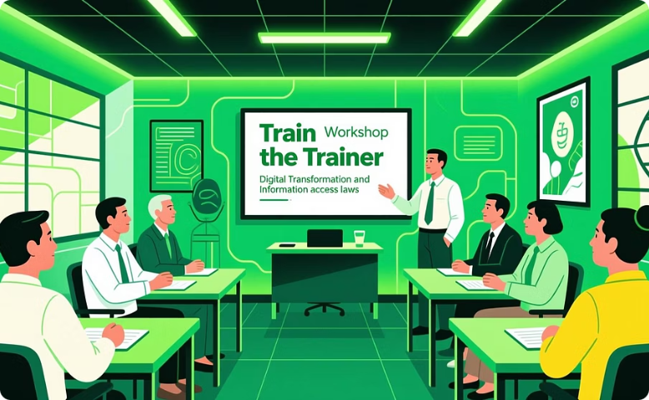
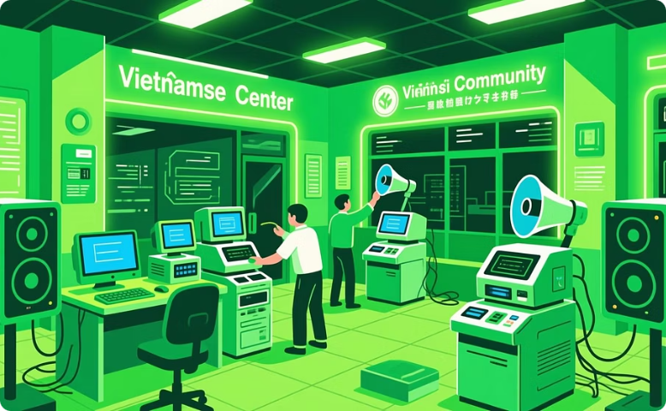
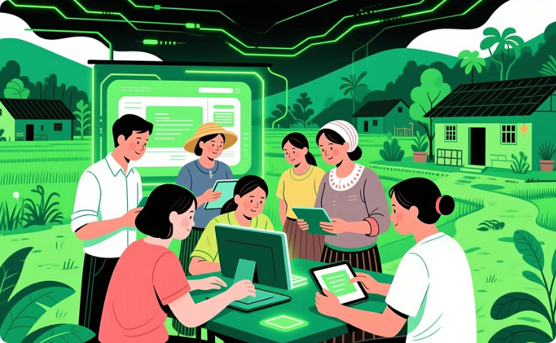
KẾ HOẠCH PHỐI HỢP TRIỂN KHAI DỰ ÁN
Tập huấn TOT và Chuyển đổi số
Hỗ trợ Trang thiết bị
Tập huấn Cộng đồng về Tiếp cận Thông tin
30 người, trong đó 50% là nữ giới, được nâng cao năng lực về Luật Tiếp cận thông tin và Nghị định 42/2022/NĐ-CP.
Cung cấp 05 bộ máy tính, 05 máy scan, 04 cụm loa truyền thanh, 07 tủ tài liệu, và 04 bảng công khai thông tin cho 02 xã dự án.
180 người từ 6 thôn thuộc 02 xã, bao gồm 50% nữ giới, được nâng cao kỹ năng khai thác thông tin trên trang thông tin điện tử.
Các hoạt động
Kết quả dự kiến
Thời gian dự kiến
Các bên phối hợp
1.3.2. Tập huấn TOT Luật Tiếp cận thông tin, chuyển đổi số cho các tổ truyền thông tại cộng đồng (02 ngày)
30 người trong đó có 50% nữ được nâng cao năng lực về Luật Tiếp cận thông tin, Nghị định 42/2022/NĐ-CP
T2/2026
Trung tâm CĐS&CNTT và CEGORN, UBND xã Phong Nha, Bố Trạch.
Tổng cộng có: 05 bộ máy tính, 05 máy scan, 04 cụm loa truyền thanh, 07 tủ tài liệu, 04 bảng công khai thông tin
1.3.3. Hỗ trợ trang thiết bị cho 02 xã thực hiện dự án
T9-T10/2025
Trung tâm CĐS&CNTT, UBND xã Phong Nha, Bố Trạch.
1.3.4. Tổ chức các cuộc tập huấn cho cộng đồng các thôn tại xã điểm về Luật tiếp cận thông tin và kỹ năng khai thác thông tin.
180 người (thuộc 6 thôn/2 xã) trong đó có 50% là nữ giới được nâng cao năng lực về tiếp cận thông tin và kỹ năng khai thác thông tin trên trang thông tin điện tử.
T3-T4/2026
Trung tâm CĐS&CNTT, UBND xã Phong Nha, Bố Trạch.

Slide 24
KẾ HOẠCH PHỐI HỢP TRIỂN KHAI DỰ ÁN
Các hoạt động
Kết quả dự kiến
Thời gian dự kiến
Các bên phối hợp
1.3.5. Xây dựng và in ấn, lắp đặt tài liệu truyền thông: sổ tay, banner, áp phích, tài liệu truyền thông về Luật Tiếp cận thông tin và tiếp cận thông tin trong quản lý tài nguyên thiên nhiên và bảo vệ môi trường cho các điểm xã dự án.
Các sản phẩm: sổ tay, banner, áp phích, tài liệu truyền thông500 cuốn sổ tay, 500 tờ rơi, 10 bộ pano – áp phích được lắp đặt.400 người được tiếp cận thông qua các bảng biểu truyền thông
T11/2025 - T4/2026
Trung tâm CĐS&CNTT, UBND xã Phong Nha, Bố Trạch.
1.3.6. Đánh giá cuối kỳ về tình hình thực thi Luật Tiếp cận thông tin nói chung và Luật Tiếp cận thông tin trong quản lý tài nguyên bền vững và bảo vệ môi trường tại 03 mô hình
Báo cáo đánh giá cuối kỳ được thực hiện trên 350 người được phỏng vấn, đánh giá và tiếp cận tốt hơn với các thông tin liên quan về dự án, trong đó có 50% nữ. Rút ra các bài học kinh nghiệm
T9/2026
Trung tâm CĐS&CNTT, CEGORN tổ chứcCác ban ngành cấp tỉnh và cấp xã hỗ trợ.
500
500
10
350
Sổ tay
Tờ rơi
Bộ pano - áp phích
Người tham gia đánh giá
Hướng dẫn về tiếp cận thông tin
Thông tin ngắn gọn về quyền tiếp cận thông tin
Đặt tại các điểm công cộng
50% là nữ giới

Slide 25


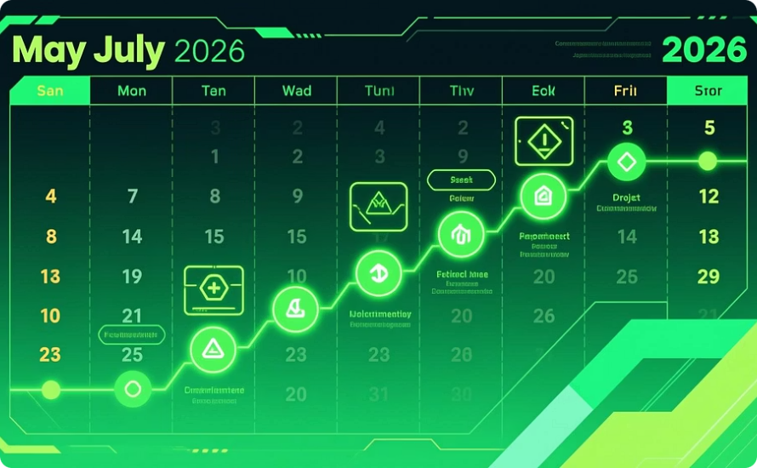

KẾ HOẠCH PHỐI HỢP TRIỂN KHAI DỰ ÁN
Hội thảo chính sách
Kết quả dự kiến
Thời gian và Đối tác
Tổ chức hội thảo chuyên sâu về Luật Đất đai, Luật Lâm nghiệp, Luật Bảo vệ môi trường và các văn bản pháp lý liên quan. Hội thảo tập trung nghiên cứu, đánh giá quản trị dữ liệu trong các luật này để phù hợp với chủ trương chuyển đổi số của tỉnh, Chính phủ.
Dự kiến có 60 người tham gia hội thảo, với 40% là nữ giới. Các thành viên sẽ cùng thảo luận và đóng góp ý kiến cho các dự thảo chính sách, đảm bảo tính thực tiễn và hiệu quả trong việc thực thi pháp luật.
Hoạt động này dự kiến diễn ra từ tháng 5 đến tháng 7 năm 2026, với sự phối hợp chính từ Trung tâm Chuyển đổi số & Công nghệ thông tin, CEGORN, và Sở Tài nguyên và Môi trường (Sở NNMT).
Hội thảo chính sách sẽ tập trung vào việc phân tích các điểm mạnh, điểm yếu của các chính sách hiện hành và đề xuất các giải pháp cải thiện dựa trên kinh nghiệm thực tiễn từ việc triển khai dự án

Slide 26
KẾ HOẠCH PHỐI HỢP TRIỂN KHAI DỰ ÁN
Các hoạt động
Kết quả dự kiến
Thời gian dự kiến
Các bên phối hợp
2.1.3.Biên soạn tóm tắt chính sách.
Các kiến nghị góp ý chính sách được gửi lên các bên liên quan dựa trên các nghiên cứu, phân tích và mô hình thực chứng
T5-T7/2026
Trung tâm CĐS&CNTT,
CEGORN
2.1.4. Hội thảo tọa đàm chính sách hoặc sự kiện chính sách cấp tỉnh, địa phương để thảo luận khuyến nghị về Nghị định 42/2022/NĐ-CP/Luật Tiếp cận thông tin.
Có 60 người tham gia, trong đó có 40% là nữ giới.Thảo luận góp ý các dự thảo/chính sách Luật đất đai/ Luật Lâm nghiệp/Luật bảo vệ môi trường và các văn bản pháp lý dưới luật nghiên cứu đánh giá quản trị dữ liệu trong Luật Đất đai/Luật Lâm nghiệp/Luật bảo vệ môi trường.
T11/2025 - T2/2026
Trung tâm CĐS&CNTT,
CEGORN
2.1.5.Gửi tóm tắt chính sách
Các kiến nghị, góp ý chính sách được gửi đến các bên liên quan
T11/2025 - T2/2026
Trung tâm CĐS&CNTT,
CEGORN
Nghiên cứu
Biên soạn
Phân tích thực trạng và thu thập dữ liệu từ việc triển khai dự án
Xây dựng các tóm tắt chính sách dựa trên kết quả nghiên cứu
và kinh nghiệm thực tiễn
Tọa đàm
Gửi khuyến nghị
Tổ chức các hội thảo để thảo luận và hoàn thiện các
khuyến nghị chính sách
Trình các khuyến nghị đến các cơ quan có thẩm quyền để xem xét

Slide 27
CAM KẾT
Thực hiện đúng nội dung, tiến độ và đảm bảo hoàn thành các mục tiêu triển khai của dự án
Tuân thủ đầy đủ các quy định của Pháp luật, các văn bản của Chính phủ và của tỉnh trong các hoạt động triển khai dự án
Tuân thủ các cam kết, các quy định của Nhà tài trợ trong quá trình triển khai dự án
Thực hiện phối hợp đầy đủ, tin cậy, chuẩn mực và thiện chí với các đối tác trong các hoạt động phối hợp triển khai dự án
Tận dụng tối đa nguồn lực được hỗ trợ để đảm bảo các đối tượng hưởng lợi, các nhóm yếu thế, các tổ chức, cá nhân phát huy và duy trì bền vững các kết quả của dự án

Slide 28


XIN TRÂN TRỌNG CẢM ƠN
TS. Trần Diễm Phúc
Phó Giám đốc Trung tâm Chuyển đổi số và Công nghệ thông tin
Giám đốc Dự án
Điện thoại: 0915.272327
Email: trandiemphuc@quangtri.gov.vn – phuctd@gmail.com

